Slide 1

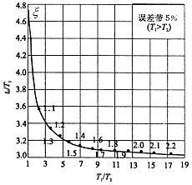
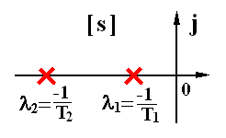
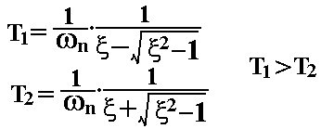
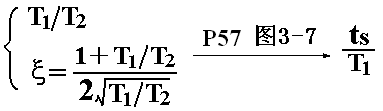

§3.3 二阶系统的时间响应及动态性能

Slide 2

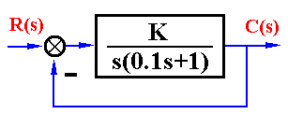

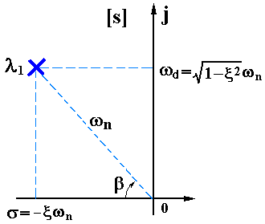
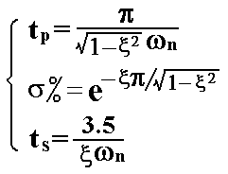
§3.3.3 典型欠阻尼二阶系统动态性能指标计算
§3.3.3 0 ≤ ξ < 1（欠阻尼，零阻尼）时系统 动态性能指标的计算
（1） 0 ≤ ξ < 1时系统极点的两种表示方法
（2）单位阶跃响应h(t) 表达示
（3）动态指标计算公式
（4）“最佳阻尼比”概念
（5）动态性能随系统极点分布变化的规律

Slide 3
自动控制原理
（第 10 讲）
§3 线性系统的时域分析与校正
§3.1 概述
§3.2 一阶系统的时间响应及动态性能
§3.3 二阶系统的时间响应及动态性能
§3.4 高阶系统的阶跃响应及动态性能
§3.5 线性系统的稳定性分析
§3.6 线性系统的稳态误差
§3.7 线性系统时域校正

Slide 4
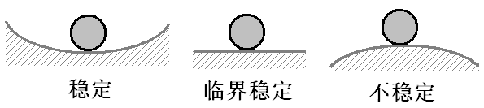
§3.5 线性系统的稳定性分析（1）
§3.5.1 稳定性的概念
稳定是控制系统正常工作的首要条件。分析、判定系统的稳定性，并提出确保系统稳定的条件是自动控制理论的基本任务之一。
定义：在扰动作用下系统偏离了原来的平衡状态，如果扰
动消除后，系统能够以足够的准确度恢复到原来的
平衡状态，则系统是稳定的；否则，系统不稳定。

Slide 5
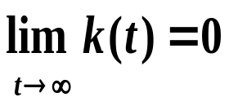
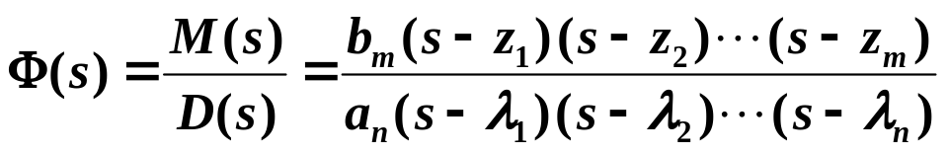
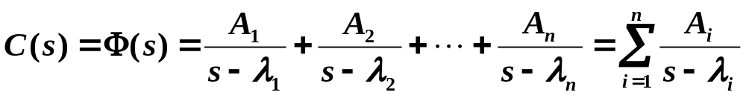
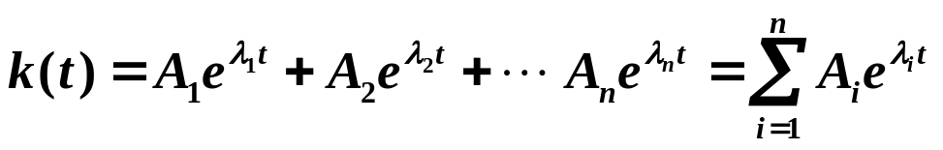
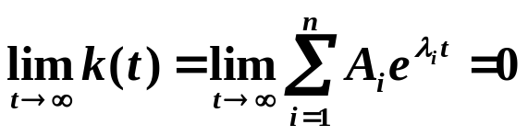


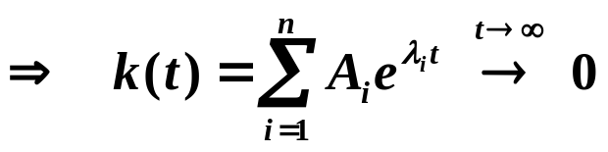

§3.5 线性系统的稳定性分析（2）
§3.5.2 稳定的充要条件
根据系统稳定的定义，若 ,则系统是稳定的。
必要性：
充分性：
系统稳定的充要条件：系统的所有闭环极点均具有负的实部，
或所有闭环极点均严格位于左半s平面。

Slide 6
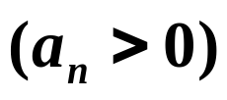
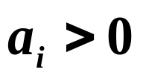







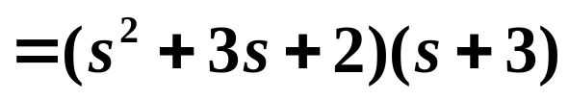



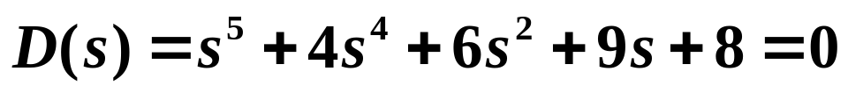
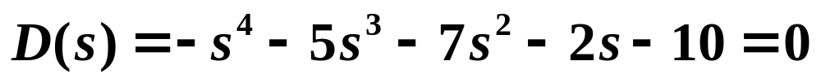
§3.5 线性系统的稳定性分析（3）
§3.5.3 稳定判据
(1)必要条件
说明：
不稳定
例1
不稳定
可能稳定

Slide 7
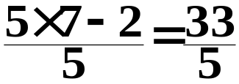
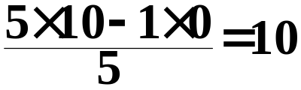

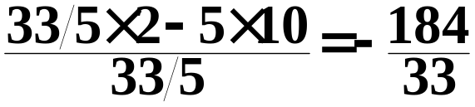
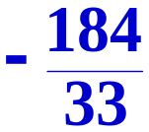
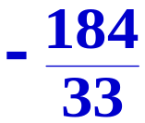
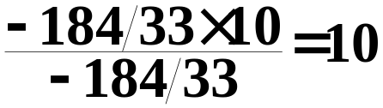
§3.5 线性系统的稳定性分析（5）
劳斯表第一列元素均大于零时系统稳定，否则系统不稳定；
且第一列元素符号改变的次数等于特征方程中正实部根的个数。
例2：D(s)=s⁴+5s³+7s²+2s+10=0
解. 列劳斯表
s⁴ s³ s² s¹ s⁰
1 7 10 5 2
10
10
劳斯表第一列元素变号 2次，有2个正根，系统不稳定。

Slide 8
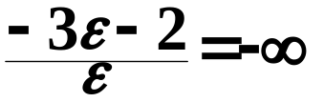
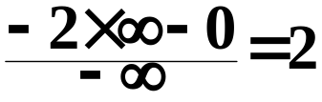



§3.5 线性系统的稳定性分析（6）
(3) 劳斯判据特殊情况处理
例3：D(s)=s³-3s+2=0 判定在右半s平面的极点数。
解. 列劳斯表
若某行第一列元素为0，而该行元素不全为0时:
将此0改为ε ，
继续运算。
s³ s² s¹ s⁰
1 -3 ε 2
0
劳斯表第一列元素变号 2次，有2个正根，系统不稳定。

Slide 9

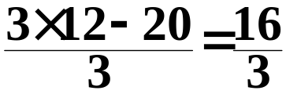
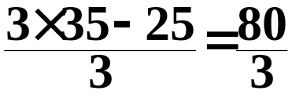
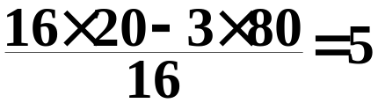
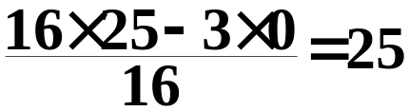


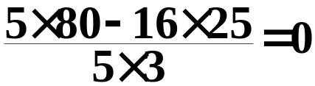

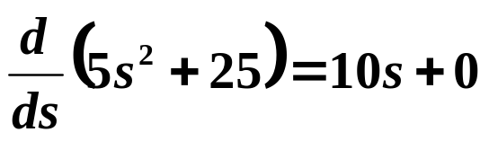
§3.5 线性系统的稳定性分析（7）
例4 D(s)=s⁵+ 3s⁴+ 12s³+20s²+35s+25=0
解. 列劳斯表
出现全零行时：
用上一行元素组成辅助方程，将其对S求导一次，
用新方程的系数代替全零行系数，之后继续运算。
s⁵
s⁴
s³
s²
s¹
s⁰
1 12 35 3 20 25
5
25
列辅助方程：
0
0
10
0
25
出现全零行时，系统可能出现一对纯虚根；或一对符号
相反的实根；或两对实部符号相异、虚部相同的复根。

Slide 10

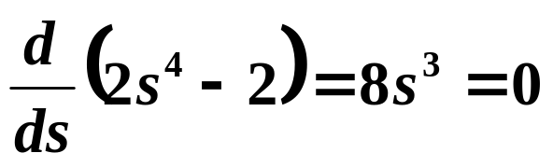


§3.5 线性系统的稳定性分析（8）
例5 D(s)=s⁵+ 2s⁴-s-2=0
=(s+2)(s+1)(s-1)(s+j)(s-j)
解. 列劳斯表
s⁵
s⁴
s³
s²
s¹
s⁰
1 0 -1 2 0 -2
列辅助方程：
8
0
ε
0
-2
16 /ε
0
-2
第一列元素变号一次，有一个正根，系统不稳定

Slide 11
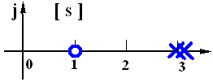
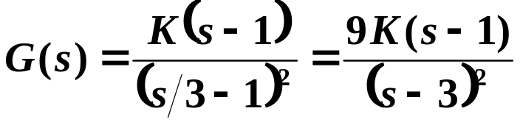
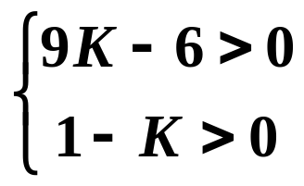
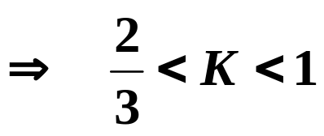
§3.5 线性系统的稳定性分析（9）
(4) 劳斯判据的应用
例6 某单位反馈系统的开环零、极点分布如图所示，判定系统
能否稳定，若能稳定，试确定相应开环增益K的范围。
解 依题意有
系统闭环稳定与开环稳定之间没有直接关系

Slide 12
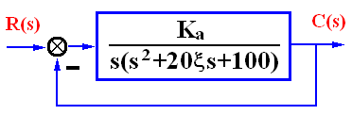
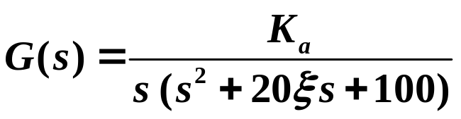
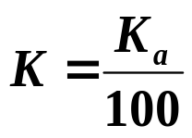
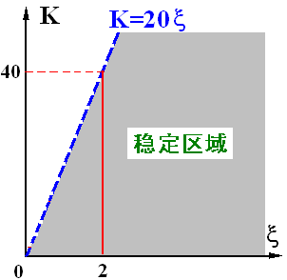




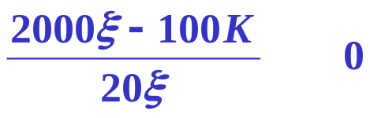



§3.5 线性系统的稳定性分析（10）
例7 系统结构图如右，
(1)确定使系统稳定的参数(K,ξ) 的范围;
(2)当ξ=2时，确定使全部极点均位于s=-1之左的K值范围。
解.
(1)

Slide 13

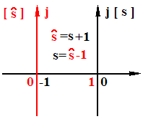
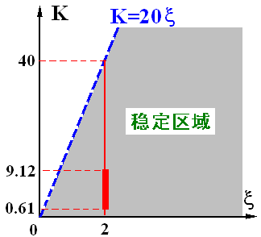


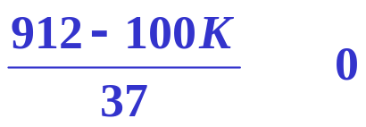



§3.5 线性系统的稳定性分析（11）
(2)当 ξ=2 时，确定使全部极点均位于s=-1之左的K值范围。
当 ^{ξ=2} 时，进行平移变换：

Slide 14
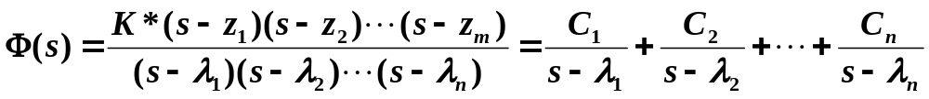
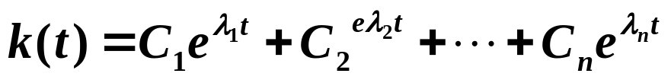
§3.5 线性系统的稳定性分析（12）
问题讨论：
(1) 系统的稳定性是其自身的属性，与输入类型、形式无关。
(2) 系统稳定与否，只取决于闭环极点，与闭环零点无关。
闭环零点影响系数C_{i} ，会改变动态性能，但不影响稳定性。
闭环极点决定模态，因此决定系统的稳定性，也影响动态性能。
(3) 闭环系统的稳定性与其开环是否稳定没有直接关系。

Slide 15
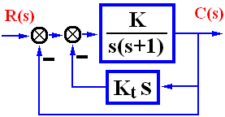
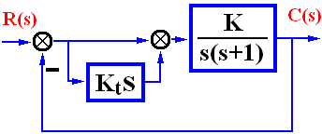
课程小结(1) —— 改善二阶系统动态性能的措施
（1）改善二阶系统动态性能的措施
测速反馈控制
比例+微分控制
增加阻尼
提前控制
（2）附加闭环零点的影响
改变：部分分式系数→模态的加权值→阶跃响应→性能

Slide 16


课程小结(2) —— 高阶系统的阶跃响应及动态性能
§3.4.1 高阶系统单位阶跃响应
§3.4.2 闭环主导极点
§3.4.3 估算高阶系统动态指标的零点极点法

Slide 17


课程小结(3) —— 稳定性分析
§3.5.1 稳定性的概念
§3.5.2 稳定的充要条件
系统闭环特征方程的所有根都具有负的实部
或所有闭环极点均严格位于左半s平面
§3.5.3 稳定判据
（1）判定稳定的必要条件
（2）劳斯判据
（3）劳斯判据特殊情况的处理
（4）劳斯判据的应用（判定稳定性，使系统稳定的参数范围）

